Slide 1
MÄLUMÄNG V
Filmifraaside Eri

Slide 2
ajalugu
Esimene teema

Slide 3
a) Hingedepäeval, 2. novembril austati koju käima tulnud esivanemate hingi nende söötmisega. Päev oli nii püha, et peale igapäevaste talituste muud tööd ei tehtud. Hiiumaal koguni nii püha, et hingedepäeva tööpüha peeti kuni jõuluni ja ainus, mida igal neljapäevõhtul teha tohtis , oli …. ? Mida võis teha? 1p
b) Zoroastrism on iidne pärsia usund, mille üheks tunnuseks on tulekultus. Ometi, kuigi seal surnuid ei maetud, siis neid ka ei põletatud, vaid nad saadeti nii-öelda “kosmilisse ringi”. Kuidas seda tehti? 1p
Riputati puu otsa
Visati mere
Jäeti röövlindudele söödaks

Slide 4
c) 1873. aastast on ajakirja Eesti Loodus andmetel dokumentaalselt tõestatud üks juhtum Virumaal Iisaku kihelkonnas Tärivere mõisas, mida peale seda Eesti aladel enam juhtunud ei ole, varemalt aga küll. Mis juhtus? 1p
hukati nõiduses süüdistatav naine
hunt murdis inimese
inimene suri, kui talle käbi pähe kukkus
d) 19. sajandil hakkasid eesti talupojad mõisnikelt talukohti välja ostma. Raha saadi põhiliselt ühe põllukultuuri kasvatamisaest, mida maailmas väga vajati, kuna USA-s käis kodusõda. Mis põllukultuuri? 1p

Slide 5
sport
Teine teema

Slide 6
a) Ka vanad kreeklased võistlesid antiikolümpiamängudel viievõistluses, mida nimetati “pentathlon”. Esimesed neli ala olid staadionijooks, kaugushüpe, odavise ja maadlus. Mis oli viies ala? 1p
Kettaheide
Rusikavõitlus
Kilbijooks
b) Eesti sportlased on võitnud kõige rohkem olümpiamedaleid kergejõustikus, Kreeka-Rooma maadluses ja …? Mis spordiala tuleb kirjutada lünka, et lause oleks tõene? 1p

Slide 7
c) Mitu palli on snuukeris mängu algul laual, kui mitte arvestada valget palli? 1p
d) Eesti võrkpalli rahvusnaiskond pidas viimase kohtumise Euroopa meistrivõistluse valiksarjas, kui Hämeenlinnas alistati Soome naiskond. Läbi selle pääses Eesti naiste võrkpallikoondis esmakordselt EM-ile. Eesti alagrupis olid ka veel Tšehhi, Soome ja Rootsi. Kes jäi alagrupis viimaseks? 1p

Slide 8
Filmifraasid
Kolmas teema

Slide 9
Millistest filmidest on pärit järgnevad fraasid? 2p
a) “May the force be with you”
b) “Say “hello” to my little friend”

Slide 10
Milline sõna on puudu fraasist, mis all nimetatud filmis? 2p
c) Filmist “Braveheart” e “Kartmatu”
„They may take our lives, but they’ll never take our … !“
d) Filmist “Forrest Gump”
„ My mum always said: “… was like a box of chocolates; you never know what you’re gonna get.”

Slide 11
loodusteadused
Neljas teema

Slide 12
a) Venemaal valiti naistepäeval loomaaia kõige ilusam emasloom pärast seda, kui meestepäeval sai ilusaima “mehe” tiitli šimpans Eduard. “Naiste” valik oli lai: jaanalind Nadja, anakonda Liza, kärpkaslane Elsa, leopard Alita, jaaguar Sarah, šimpans Martina, amuuri tiiger Brenda. Kes valiti iluduskuningannaks? 1p
b) Kalad ja kahepaiksed ei tee seda üldse, kaelkirjak vaid 2 tundi ööpäevas. Hülged ja delfiinid on hoopis kavalamad ja teevad seda üks ajupoolkera korraga. Millest on jutt? 1p

Slide 13
c) Ühel imetajal olevat nii pikk keel (veidi üle 50 sentimeetri), et ta saab sellega oma kõrvu (just kõrvu, mitte nina!) puhastada! Nimetage see loom. 1p
d) Maria Dickini poolt 1943.a. asutatud Dickini medal on Suurbritannia ja Rahvaste Ühenduse sõjaline autasu loomariigi esindajatele ning leidis kohe tunnustust kui “loomade Victoria rist”. 1943-59 anti välja 54 medalit. Autasustatute seas on 18 koera, 3 hobust, 1 kass . Millisele linnule on antud Dickin´i autasu 32 korda? 1p

Slide 14
estika
Viies teema

Slide 15
a) Mis nime kannab Eesti aasta parima lasteraamatu auhind? Spikriks niipalju, et küsitav auhind on tuletatud Oskar Lutsu loomingu ühe tegelase nimest. 1p
b) Novembrikuu keskpaiku on eesti rahvakalendri järgi mardipäev. See päev tuleneb IV sajandil elanud Püha Martini nimest. Kelle kaitsepühak oli Püha Martin? 1p
kerjuste ja joodikute
kodulindude ja koduloomade
varaste ja kaupmeeste

Slide 16
c) Kunda, Mahu ja Viru-Nigula kandsid omal ajal rahvasuus ühist nime Ranna-Viru. Sajandeid kestnud sõbrakaubanduses soomlastega toodi Ranna-Virusse põhiliselt soolasilku, vastu anti samas mõõdus vilja. Toodud silk oli hästi soolatud, et säiliks kaua. Üks Mahu mutike meenutab: “Soomlased soolasid ...(millega?), siis jääb kalale roheline läige alles. Siit ranna meeste silku ei tahtanud keegi!” Milline sõna tuleb panna lünka, et jõuda jälile soomlaste silgusoolamisnipile? 1p
d) Millist meile tuntud kala kutsutakse ka Läänemere ehk Balti heeringaks? 1p

Slide 17
muusika
Kuues teema

Slide 18
Kuulake järgnevaid muusikapalasid ning arvake ära laulu pealkiri ja estaja(d). 4p
a)
b)
c)
d)

Slide 19
Tehnika ja teadus
Seitsmes teema

Slide 20
a) Seda keemilist elementi peetakse kõige tähtsamaks mineraalaineks inimese organismis. Keemiliste elementide tabelis asub ta II A rühmas. Hinnanguliselt on 75 kilo kaaluva inimese kehas seda 1,5 kg. Mis see on? 1p
b) Mida nimetatakse kaasaegses teaduses “neljandaks dimensiooniks”? 1p

Slide 21
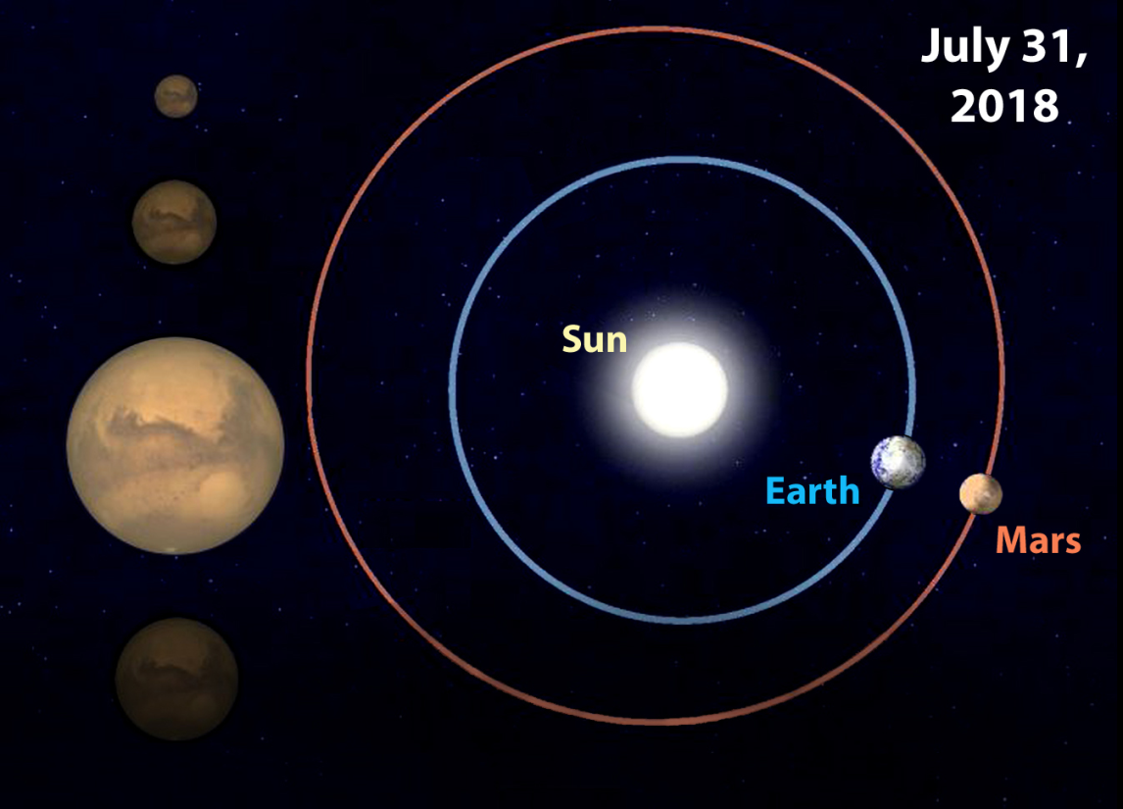
c) Mitu Maa päeva on Marsi aastas? +/-30 päeva. 1p
d) Mille leiutasid vennad Birod aastal 1938? See ese on meil igapäevaselt kasutusel. 1p

Slide 22
Varia
Kaheksas teema

Slide 23
a) Stevie Wonder sai USA edetabelites esimeseks juba 13-aastaselt (laul oli “Fingertips”). Kõigi aegade USA noorimaks edetabelijuhiks sai juba aastaid tagasi 11 aasta ja 5 kuu vanuselt poiss lauluga “I Want You Back”. Kes oli see tulevane maailmakuulsus? 1p
b) Alltoodud kolmesest loetelust pidavat kaks paari värvilisi salvrätte, serviis ja ka laudlina suurendama söögiisu, üks värvipaar aga vähendama söögiisu. Valige alltoodud toonidest isu vähendav värvipaar. 1p
punane, valge
oranz, roheline
sinine, kollane

Slide 24
c) Kui Alar Sikk eestlasest esmavallutajana 2003 Mount Everestilt alla tuli, oli ta oma niigi sitkest lihaseliset kehast veel omajagu kilosid kaotanud. Mitu kilo oli mehel kadunud? (+/- 3kg) 1p
d) See Eestimaalgi populaarne toode pidavat olema suurepärane stressirohi. Jaapanis antakse seda isegi sigadele, et ennetada stressi, sest “rahutu oskari” liha pole nii maitsev. Mis see on? 1p

